Slide 1

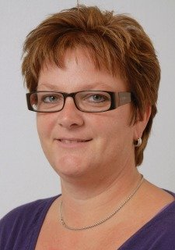
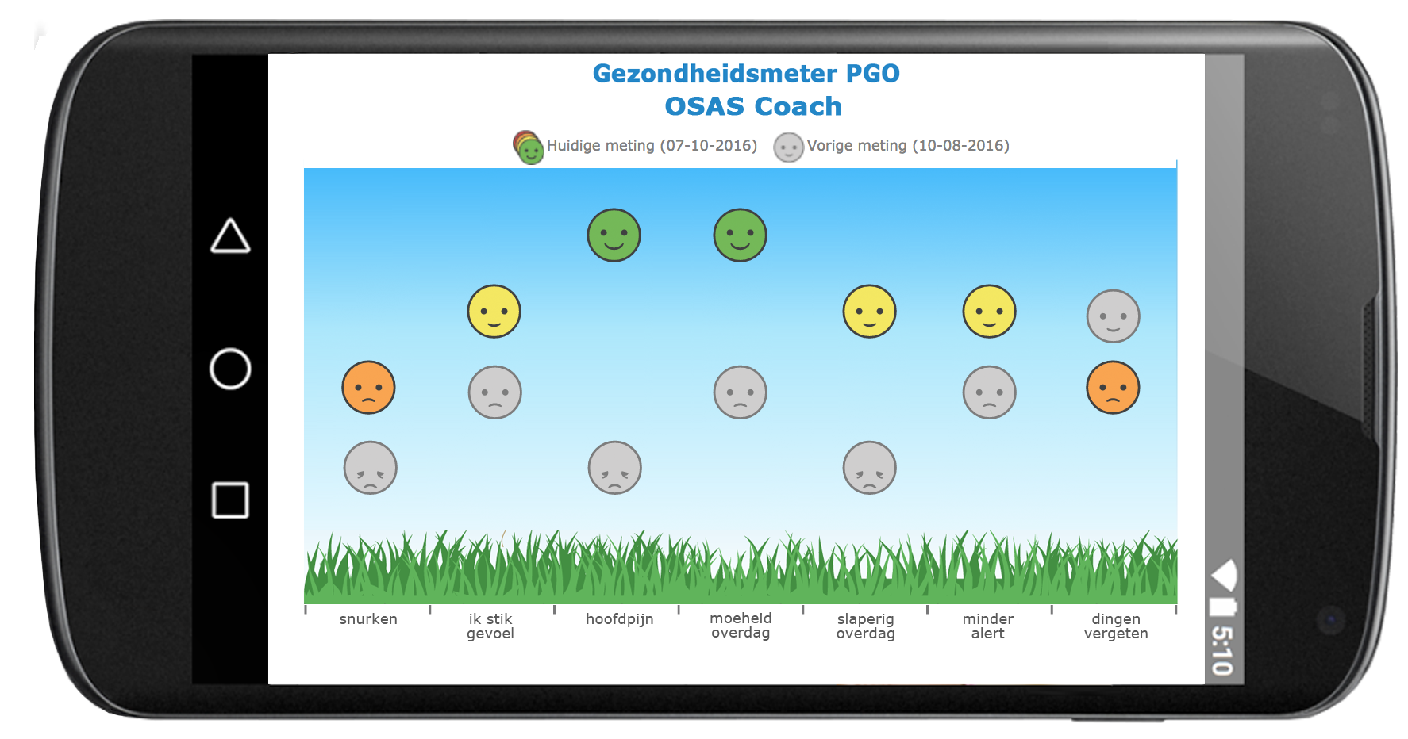
Ervaring met Gezondheidsmeter PGO
Simone van der Sluijs
Verpleegkundig specialist i.o.
Notes:
Stel jezelf voor:
Simone van de Sluijs, longverpleegkundige in het Franciscus Ziekenhuis, locatie Gasthuis
In opleiding tot verpleegkundig specialist
Mijn specialisatie is OSAS, slaapcentrum.
Ik ben vanaf 2010 betrokken bij het gebruik en de ontwikkeling van Gezondheidsmeter voor verschillende longziekten. Gezondheidsmeter is een product van Curavista.
Het Franciscus is een top-klinisch ziekenhuis. We doen dus veel aan onderzoek en innovatie.
Alle data die ik vandaag laat zien, zijn data van onze eigen patiënten en publicaties waaraan wij hebben meegewerkt.
Doel van deze sessie:
het product, hoe gebruik je het, Invloed op het werk en invloed op zorgverleners
Praktisch:
Ik wil graag interactie met de zaal. Stel vragen rustig tussendoor. Mocht ik het antwoord op een technische vraag niet weten, dan is Esther van Noort van Curavista aanwezig. In mijn presentatie zijn er stellingen. Daarop mogen jullie reageren door steeds een groene kaart of een rode kaart omhoog te steken. Ik zal dan aan sommige mensen toelichting vragen en zo kunnen we de discussie aan gaan met elkaar.

Slide 2
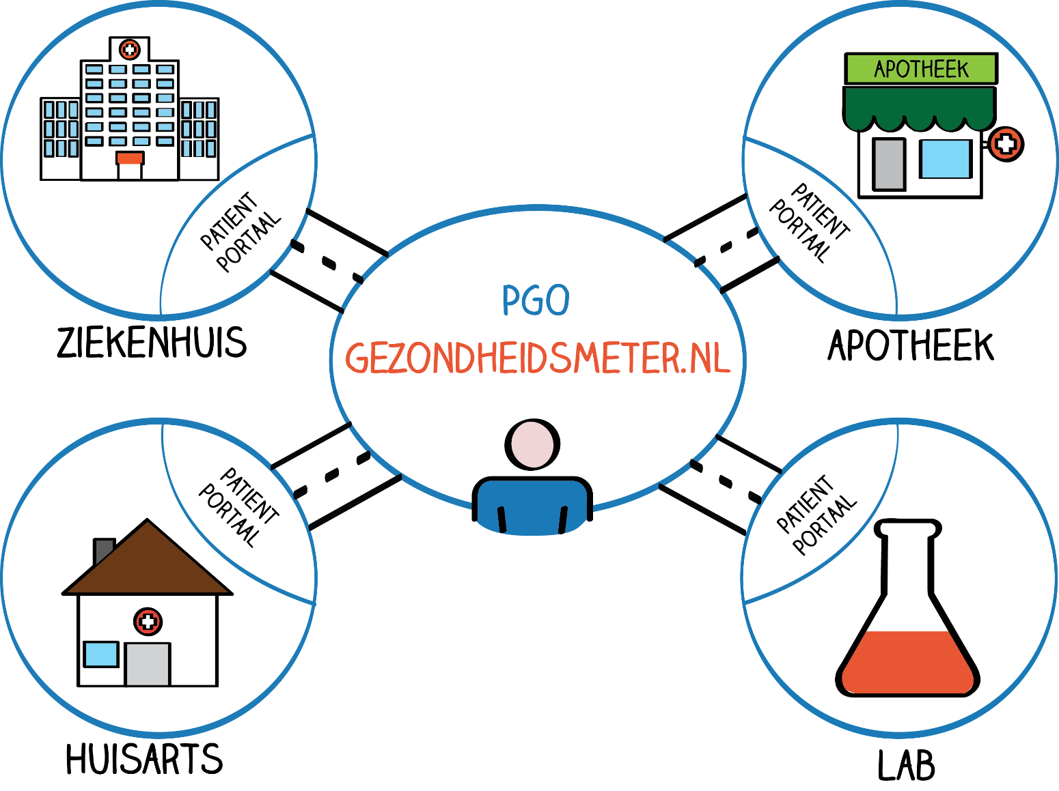
Plaats Gezondheidsmeter PGO
zelf meten
ontvangen
delen
©Curavista 2016
Notes:
De overheid wil graag dat de patiënt een eigen persoonlijke gezondheidsomgeving krijgt, het PGO
Het PGO is van de patiënt, is zijn verantwoordelijkheid en staat los van de webportalen van het ziekenhuis.
Dit is een nieuw concept, het dossier is van en voor de patiënt. Dat betekent meteen voor mij als zorgverlener dat ik aan verwachtingsmanagment van de patiënt moet doen:
Ik kijk niet de hele dag in het dossier
Mensen moeten zelf een hulpvraag stellen als ze willen dat ik er naar kijk
Ze doen het niet voor mij, maar vooral voor zichzelf: het is een hulpmiddel om zelf beter om te kunnen gaan met je ziekte

Slide 3
Stelling 1
De patiënt heeft recht op een eigen dossier, los van het webportaal van ziekenhuis, lab, huisarts.
Notes:
Wat vindt u van het overheidsbeleid? Heeft de patiënt recht op….

Slide 4


Franciscus Gasthuis: Innovator
2010
Astma
COPD
Notes:
Het doel van verpleegkundige: De patiënt inzicht geven in zijn eigen ziekte. En de toekomst zou ook het slaapcentrum dat kunnen gaan doen.

Slide 5
Stelling 2
Een actieve rol van de zorgverlener is de sleutel tot e-Health succes
Notes:
Dan krijgt de patient zo’n dossier en dan…
Gaat de patiënt dit zo maar invullen of hebben we de zorgverleners nodig tot sleutel van succes?

Slide 6
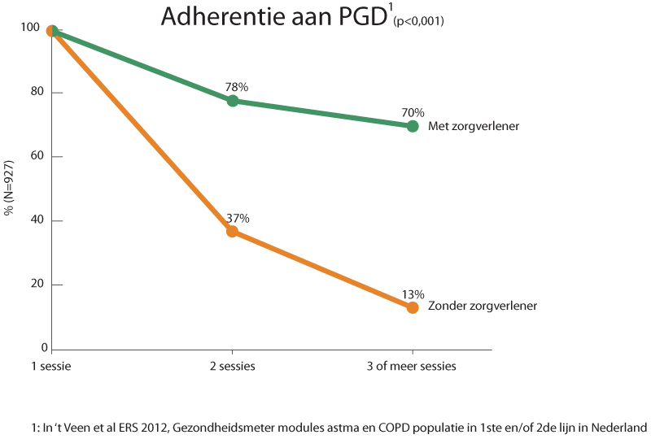
5 Samen = Succes
Zie ref .6
Notes:
Het programma was het zelfde mensen mochten zelf kiezen of ze wel of niet met hun verpleegkundige of dokter mee wilden doen. Het programma liep in de eerste lijn en tweede lijn.
In 2012 zijn de data geanalyseerd door dr In ‘t Veen, longarts en opleider bij ons

Slide 7

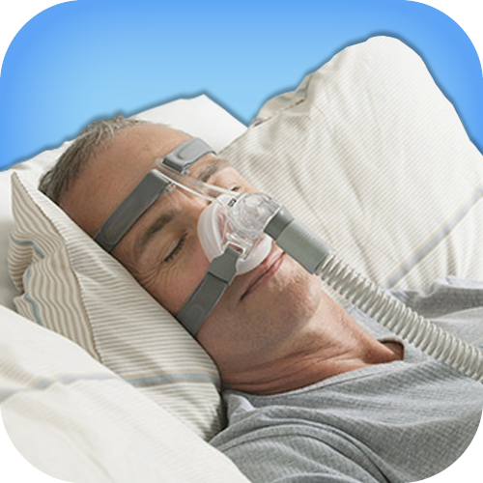



Franciscus Gasthuis: Innovator
2010
2013
2016
2017
2015
Astma
COPD
NSI-OSAS_v1
OSAS
Coach_v2
Prostaat
online
Fitbit bij overgewicht
Allergie-netwerk regio Rijnmond
Notes:
Dit laat mooi zien dat je niet direct vol aan de bak gaat maar dat het tijd nodig heeft een goed programma neer te zetten: Innovatie.
Het astma, COPD en OSAS programma is in de loop van de tijd aangepast, zowel de inhoud als de vormgeving.
In 2015 is de eerste andere college gestart, oncologie en nu in 2017 start ook de interne (maagverkleiningen) en een allergienetwerk voor de hele regio.
Je blijft dus constant bezig.
Simone: ik ben verantwoordelijk voor OSAS, deze presentatie zal verder gaan over OSAS.

Slide 8
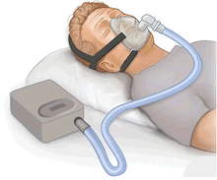
OSAS Voorlichting slide Simone
OSAS= obstructief slaapapneu syndroom
Dichtvallen van de bovenste luchtwegen tijdens de slaap
Gefragmenteerde slaap, snurken en bewegingsonrust
Lichamelijke en geestelijke klachten
              Ademstops = apneus = AHI per uur
              Behandeling CPAP= positieve druk
              AHI
              Therapietrouw
              Maskerlekkage
Notes:
In juli 2013 zijn we gestart met OSAS online begeleiden. En Vorig jaar hebben we zelf een heel nieuw OSAS programma gemaakt, dat precies op onze wensen als ziekenhuis is aangepast. Wat is OSAS nu eigenlijk

Slide 9
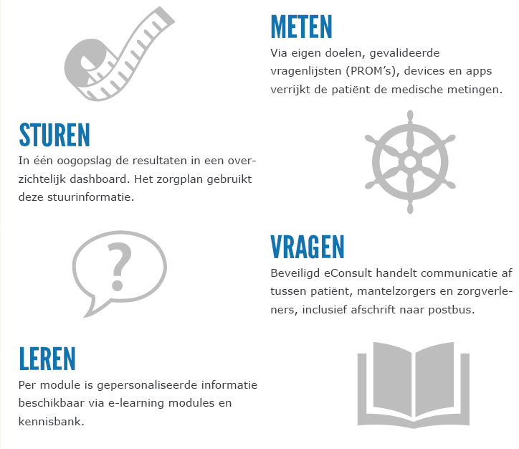
Succes is ook: Inhoud bieden
Notes:
Elk programma heeft 4 elementen. Ze zijn allemaal nodig om patienten gemotiveerd te houden om lange termijn mee te doen.

Slide 10
Meten
ESS
Klachten- lijst
AHI
Slaap kwaliteit
Aantal uren slaap
Aantal uren met CPAP
Notes:
Klachtenlijst is nieuw t.o.v. OSAS_v1
Verschillende PROMS zijn geskipt (Athens / SF12/ depressielijst)

Slide 11
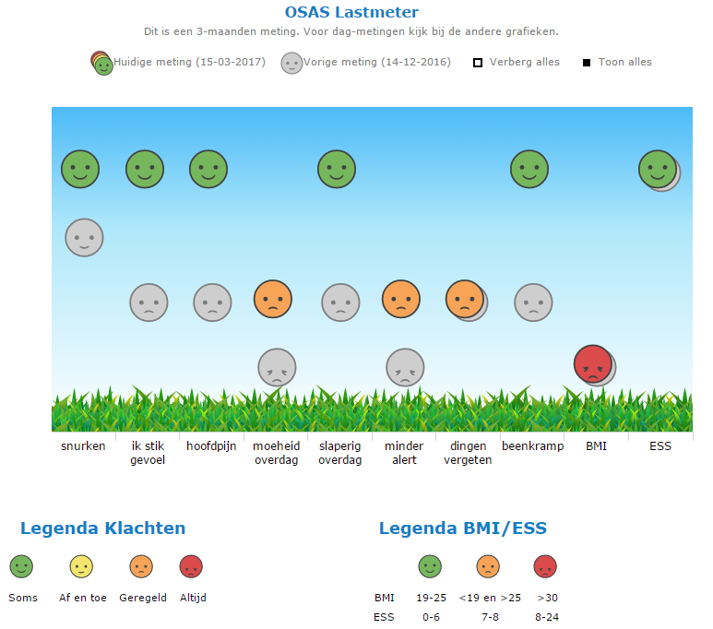
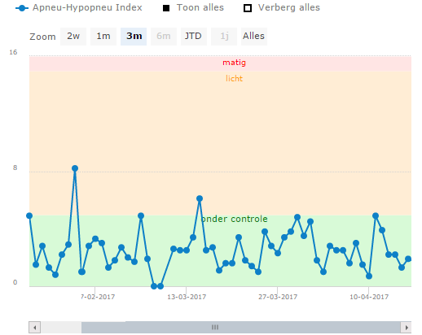
Sturen
Notes:
Leg de grafiek uit.
Extra slide toevoegen van de andere grafieken: Dus AHI met groen etc.

Slide 12
Aantal dagboeken
Totaal:
  OSAS coach v2: 709
  NSI Apneu coach: 16.895
Notes:
Osas v2 is opgesteld om in eerste maand wekelijks in te vullen en daarna 1 keer per maand. Dus 9 dagboeken na een half jaar.
Mensen mogen vaker invullen en doen dat dus ook.

Slide 13
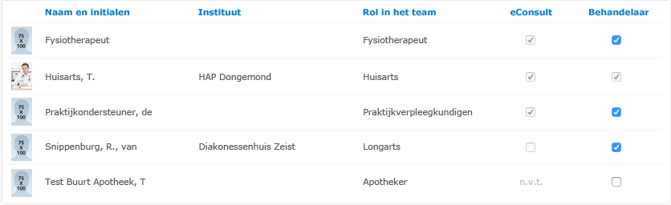
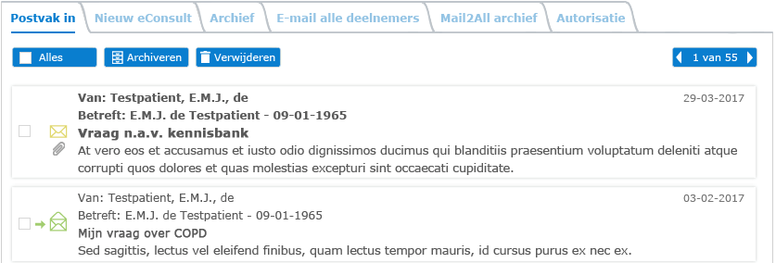
Vragen
Notes:
Verschillende zorgverleners kunnen in dossier meekijken. Patiënt ziet autorisaties en kan ze aanpassen.
Iedereen die geautoriseerd is kan veilig eConsulten met elkaar

Slide 14
E-Consulten & Online beoordelingen
Aantal eConsulten
OSAS Coach v2:
  Totaal: 63 eConsulten
  Gemid: 1.4 per patiënt
Video consult: betrek data van patiënt erbij
Mogelijk een vergoeding in de toekomst van een online beoordeling:
“Voor medisch specialistische zorg bekijk ik of een digitaal consult opgenomen kan worden als standaard contactmogelijkheid in de diagnose behandel combinatie en ook verpleegkundig specialisten en specialistisch verpleegkundigen in staat kunnen worden gesteld dit te doen” Kamerbrief van de minister op 09-02-2017
Notes:
Uitnodigd om

Slide 15
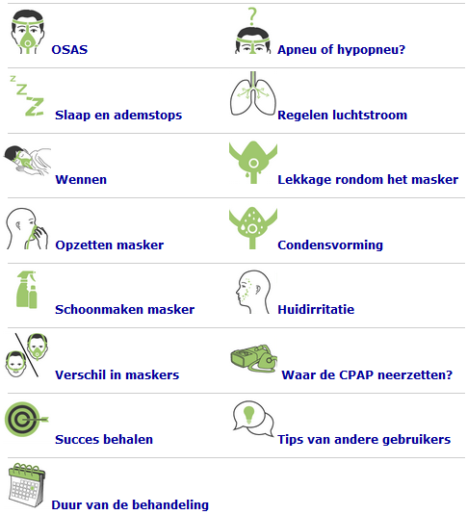
Leren
Notes:
Kennisbank

Slide 16
Leren
  Gemiddeld per persoon
Antwoord op uw vraag?
Notes:
Geraadpleegd:
OSAS: 126x (11-2016
NSI: 445x (sinds 7-2013)
Heeft u genoeg info gehad”?
OsasCoach: 109x “JA”
NSI: 370x “JA”
Nog extra Vragen nav Kennisbank
OSAS: 4x
NSI: 11

Slide 17
100% wil meedoen
Voordelen voor patiënt:
  Inzicht in eigen ziekte
  Actief betrokken
  Veilige manier om vragen te stellen
Belemmeringen patiënt:
  Taal
  Internet op smartphone / tablet of desktop

Slide 18
Stelling 3
Meer dan 80% van de aangemelde patiënten start met Gezondheidsmeter/OSAScoach
Notes:
Dan krijgen ze zo’n dossier van mij (ik meldt ze aan) en hoeveel % denken jullie dat er dan daadwerkelijk start? Daarmee bedoel ik: ze loggen in, en vullen minimaal de eerste vragenlijst in

Slide 19
513 longpatiënten Franciscus
Notes:
OSAS = 83,8%
Astma = 85,2%
COPD = 86,4%
En nog 138 ptn in prostaatkanker, waarvan er 120 zijn gestart (86,9%). Dus totaal zijn er in het SFG nu 648 patiënten

Slide 20
Stelling 4
Gezondheidsmeter PGO draagt bij aan ziekte-inzicht bij patiënten
Notes:
Dit was het doel, maar wat vinden de patiënten nu zelf?

Slide 21
Mening astma/copd patiënt
Betere kennis over ziekte
Meer aandacht aan omgaan met ziekte
Meer grip op ziekte
Geeft richting aan consult¹
Methode: Semi gestructureerde interviews(n=30)
Doel: Het begrijpen van de perceptie en gedrag gerelateerd aan zelf managment
1. V. van Kruijsen et al – Use of Online Self-Management Diaries in Asthma and COPD: A Qualitative Study of Subjects' and Professionals' Perceptions and Behaviors. – Respir Care. 2015
Zie ref .2

Slide 22
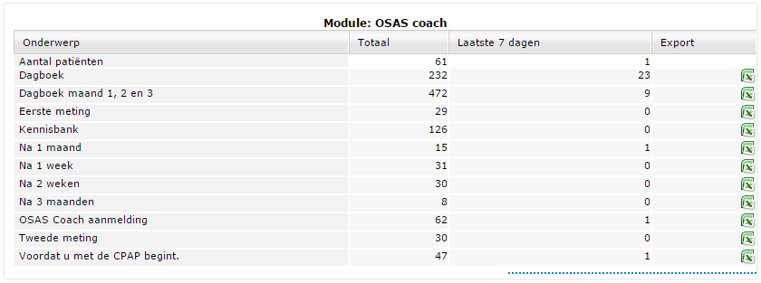
Toestemming
61 patiënten die meedoen aan OSAS coach v2.
58 zeggen “ja”
3 zeggen “nee” (5%)
Ook als je “nee” zegt, kan je gewoon mee doen.
Wij maken data-extracties >

Slide 23
Vragen?
Publicaties:
J.C.C.M. in 't Veen et al. Adherence to online selfmanagement in patients with COPD or asthma: The role of disease burden ERS 2015 26/30-09-2015
V. Kruijsen et al. Use of Online Self-Management Diaries in Asthma and COPD: A Qualitative Study of Subjects' and Professionals' Perceptions and Behaviors. Respir Care 60(8):1146-1156 08-2015
T.H. Mennema et al. PGD implementatie, gestart met astma / COPD CAHAG12-01-2015
J.C.C.M. in 't Veen, Online Asthma/COPD self-management diaries: A qualitative study into patient and professional experiences with persistent users and quitters. ERS-Munich 10-09-2014
E.M.J. van Noort et al. Zelfmanagement en eHealth: toegepast bij astma en COPD. Pulmo Actueel13-01-2013
J.C.C.M. In ‘t Veen, T.H. Mennema, E.M.J. van Noort Online self-management in COPD or asthma: With or without the Health Care Provider as coach? ERS_Vienna2012
M. Bliekendaal, E-dagboek Connect verbetert COPD-zorg MedNet astma-COPD special 2011

Slide 24
Stelling 3
Van alle nieuw gediagnosticeerde patiënten gaat meer dan 80% meedoen met OSAS coach
Notes:
Hoe gaat het nu in de praktijk? Ik licht patiënten voor en vraag dan of ze mee willen doen met OSAScoach. En hoeveel % van de mensen wil dan meedoen denkt u?

Slide 25
Stelling 5
Mensen moeten minimaal maandelijks hun PGO gebruiken, anders verliest het PGO zijn waarde

Slide 26
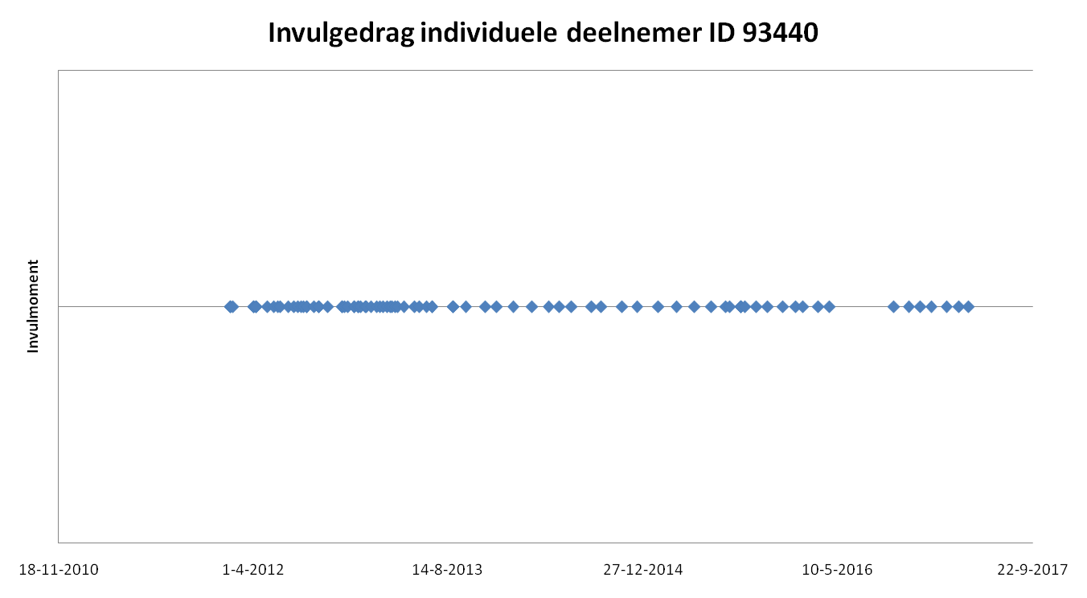
Invulgedrag individuele patiënt
Patiënten met hogere ziektelast geven hogere waardering
Bijna 50% die start én actief blijft, heeft milde/matige ziektelast
> Zelfmanagement aan alle groepen mensen aanbieden
Zie ref .1
Notes:
Mensen wisselen in intensiteit van het gebruik. Waarom? Dat zoeken we nog uit. Ziektelast lijkt geen reden te zijn. Voorlopig aan alle mensen aanbieden onafhankelijk van ziektelast.

Slide 27
Stelling 7
Eigen metingen geven real-life inzicht in de ervaringen van patiënten.
Geeft meer dan 90% van de patiënten toestemming voor analyse voor wetenschappelijke doelen?
Notes:
We leren dus elke dag hoe we de software beter kunnen maken door de data de analyseren. Zowel de inhoud als de vormgeving.
Het is dus heel fijn als mensen toestemming geven om hun data te mogen analyseren (natuurlijk anoniem)
Ter info: Van de 61 deelnemers aan het nieuwe OSAS v2 hebben 3 personen geen toestemming gegeven (5%)

